Slide 1
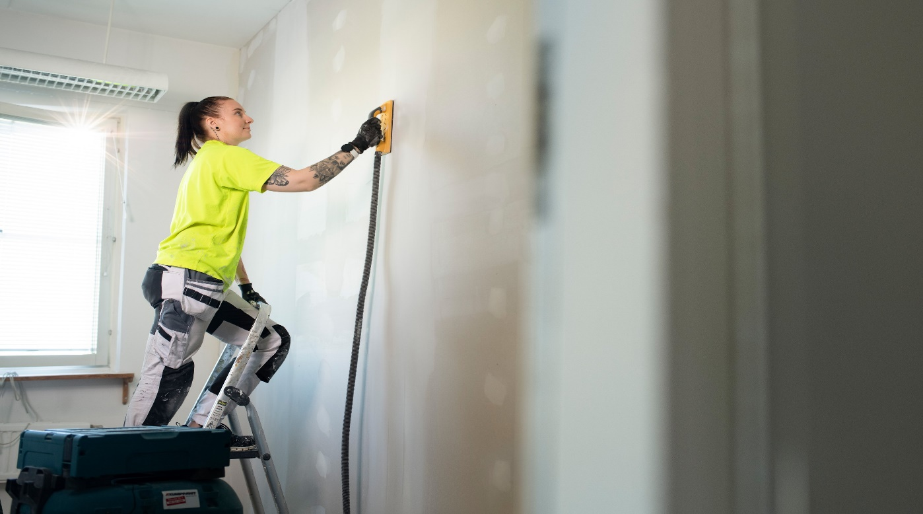



Tositarinoita vaikuttamisesta
CASE HANKINTALAKI JA HANKINTANEUVONTA
Vaikuttajafoorumi, 7.2.2026
Harri Jaskari ja Katja Rajala, Suomen Yrittäjät
Notes:
Muista korjata ensimmäiselle dialle nimi ja päivämäärä!
Kaikkia dioja ei ole pakko käyttää, vaan voit vapaasti valita esityksesi kannalta olennaisimmat.

Slide 2


Esitelmän sisältö
Miksi hankintalaki ja hankintaneuvonta on yrittäjille tärkeä asia
Edunvalvonnan pitkä prosessi
Erinomainen hallitusohjelma
Hankintalakityöryhmän jatkovalmistelu
Kiihkeä lausuntokierros – 607 lausuntoa
Vahvasti puolesta ja vastaan – edunvalvonnan kakkoskierros
Eduskuntaan – uusi laki?
Kulttuuri syö lain aamupalaksi – löydetäänkö harmonia?

Slide 3
Miksi yrittäjät haluavat hankintalain uudistusta
Suomessa on jopa 4000 kuntien ja hyvinvointialueiden omistamaa yritystä.
Monet yritykset toimivat niillä sektoreilla, joissa on paljon yksityisiä yrityksiä
Sidosyksiköiltä tehtyjen hankintojen vuosittaisen arvon arvioidaan lähteestä riippuen olevan 5-10 miljardia euroa.
Muissa pohjoismaissa inhouse-yhtiöt eivät toimi sellaisilla sektoreilla, joissa on paljon yrityksiä.
Lähde: Kilpailu- ja kuluttajavirasto
Talous- ja toimistopalveluissa tehokkuuseron todettiin olevan 7–14 % markkinatoimijan hyväksi
ICT-alalla eron todettiin olevan 62–68 % markkinatoimijan hyväksi
Henkilöstöruokaloissa ja ateriapalveluissa 2–30 % markkinatoimijan hyväksi
Pesuloissa 42–49 % markkinatoimijan hyväksi
Kiinteistönhoidossa 35–57 % markkinatoimijan hyväksi
Lähde: Jyväskylän yliopisto

Slide 4


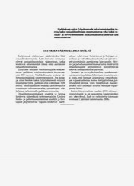
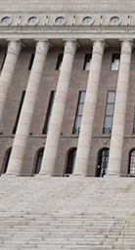
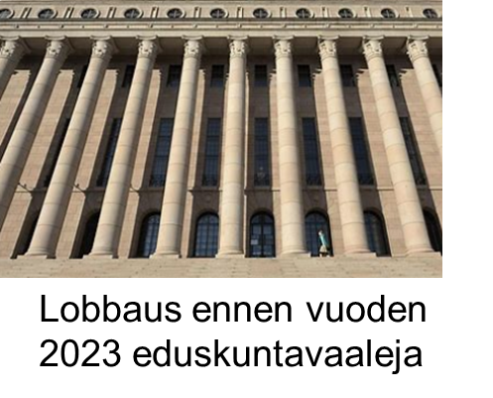
Hankintalain edunvalvonnan pitkä prosessi
Hallitusohjelma
Hankintalakityöryhmä
Hallituksen esitys
Eduskuntaan

Slide 5
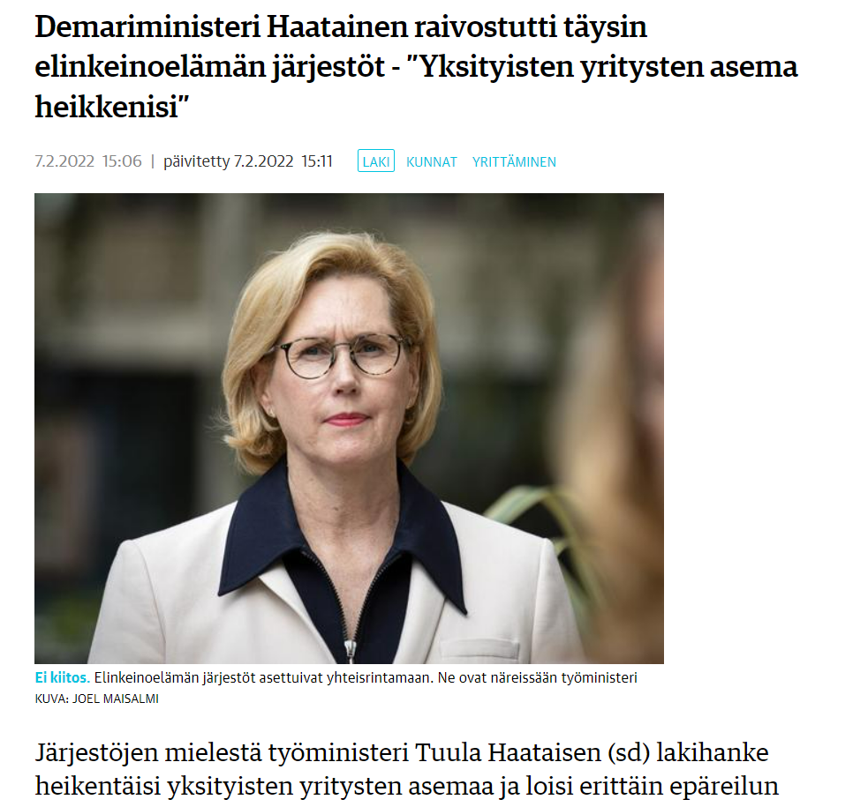
Vuonna 2022…silloisella hallituksella oli erilainen inhouse-linja

Slide 6
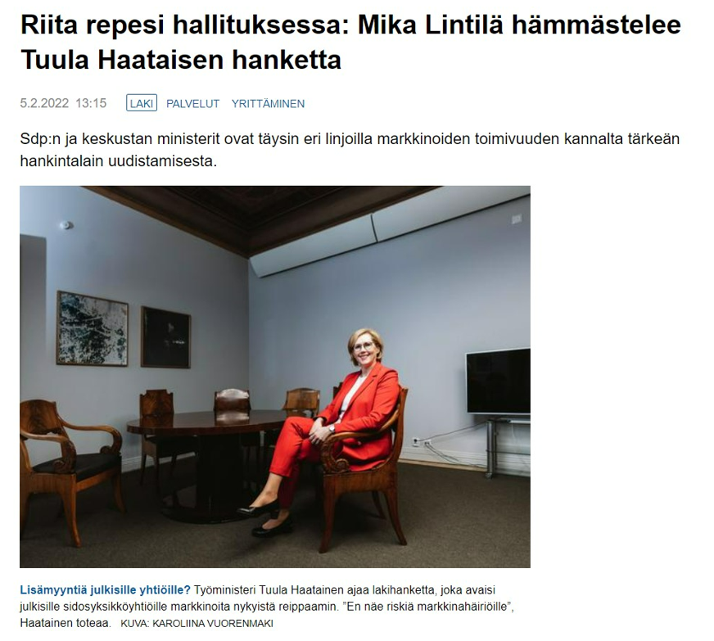
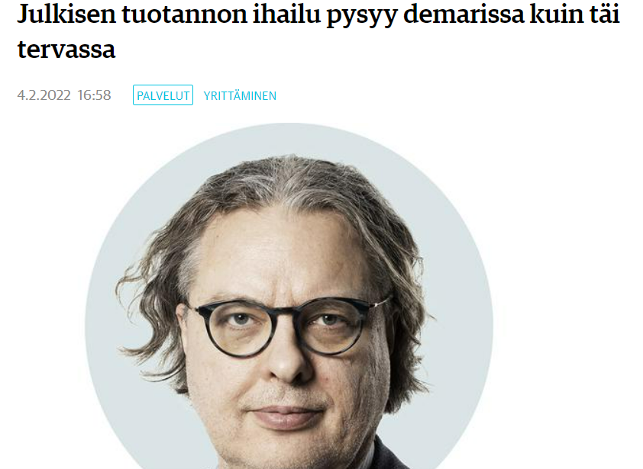
Vuonna 2022…vastalobbausta

Slide 7
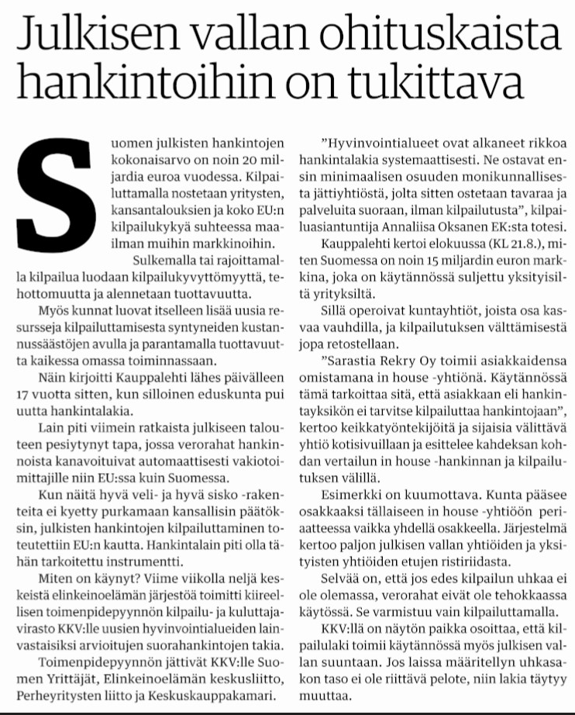
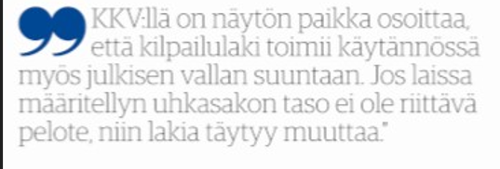
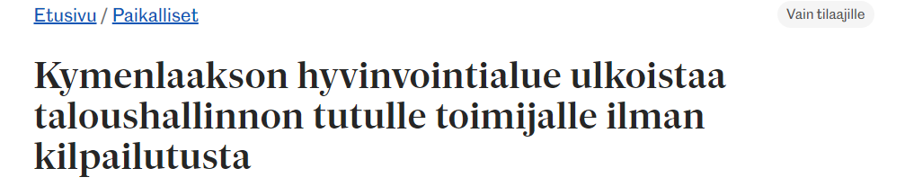
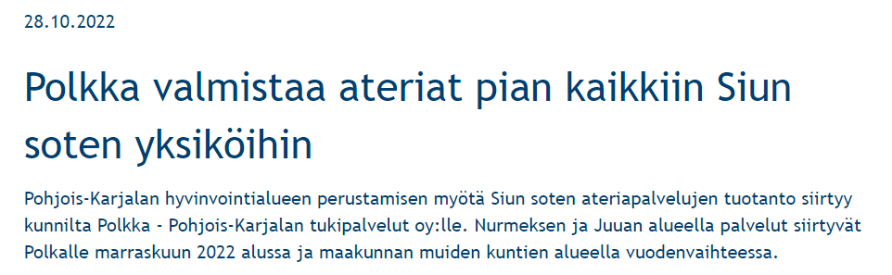
Vuonna 2022-23…mediajulkisuutta

Slide 8
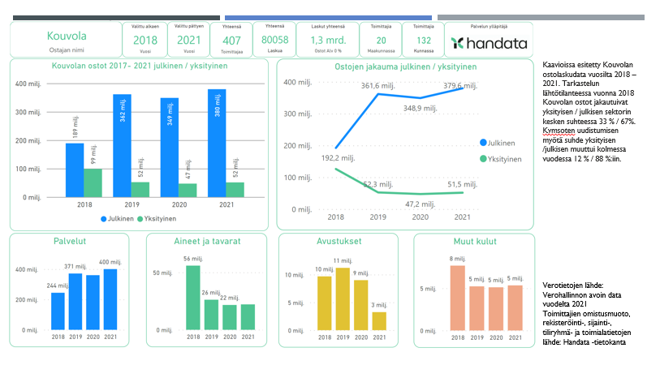
Vuonna 2023…tutkimuksellista tietoa

Slide 9
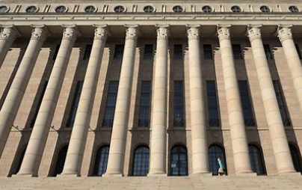
Ostopalvelun ja julkisen tuotannon kustannusero
Vuonna 2023…tutkimuksellista tietoa
Lobbaus ennen vuoden 2023 eduskuntavaaleja
Notes:
Uusin otos

Slide 10
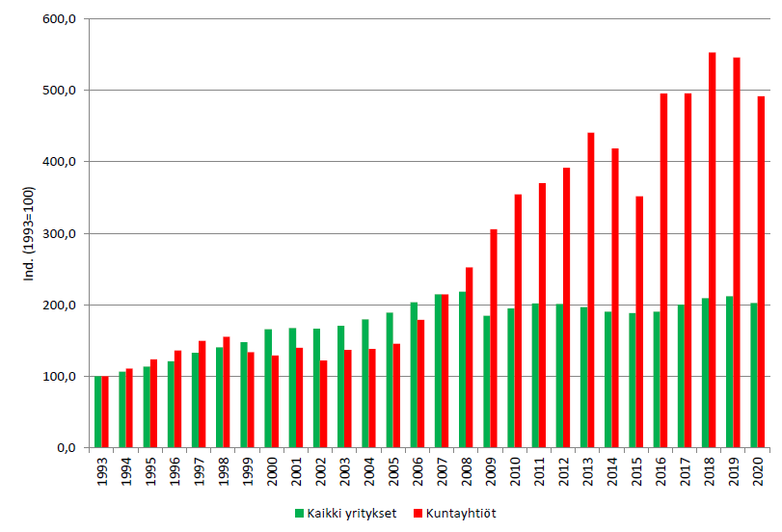
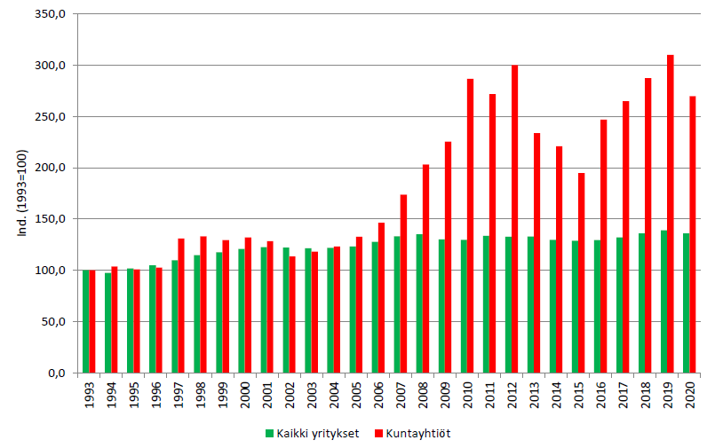
Vuonna 2023…tutkimuksellista tietoa
Kuntayhtiöiden ja kaikkien yritysten* työllisyyden kehitys
Kuntayhtiöiden ja kaikkien yritysten* liikevaihdon volyymin kehitys
*Pl. alkutuotanto ja kiinteistöala
Lähde: Tilastokeskus

Slide 11
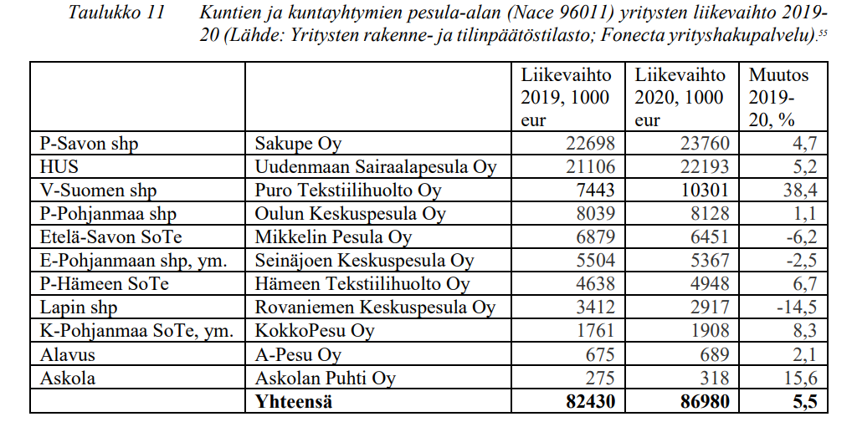
Vuonna 2023…tutkimuksellista tietoa
Lobbaus ennen vuoden 2023 eduskuntavaaleja

Slide 12
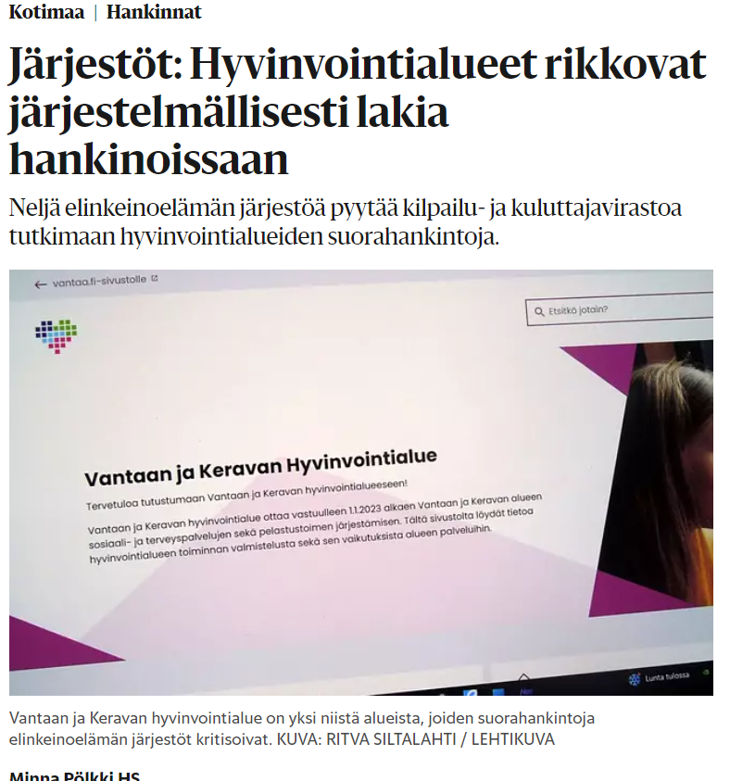
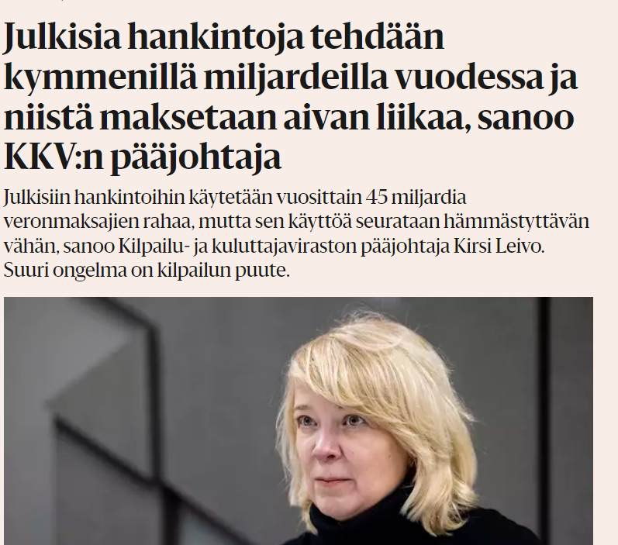
Vuonna 2023…paluu lobbaukseen

Slide 13

ERINOMAINEN
HALLITUSOHJELMA

Slide 14
Hallitusohjelman sisältökirjauksia
Tehdään markkinavuoropuhelu lähtökohtaisesti osaksi hankintaprosessia
Jaetaan tarjouskilpailuja pienempiin osiin,
Säädetään julkisyhteisöjen ostolaskudata avoimesti
Velvoite kilpailun uusimisesta, jos kilpailutuksessa on vain yksi toimija
Ostolaskutietojen julkistaminen tehdään pakolliseksi kunnille ja hyvinvointialueille.
Sidosyksikköhankintoja voi tehdä vain silloin, kun ne ovat kokonaistaloudellisesti edullisempia kuin markkinoilla toimivat vaihtoehdot
Sidosyksikön omistukselle asetetaan yleisen edun huomioon ottava vähimmäisomistusprosentti (10 %)
Yhtenäistetään sidosyksiköiden ulosmyyntirajat enintään 5 prosenttiin ja 500 000 euroon inhouse-yhtiöiden liikevaihdosta.

Slide 15
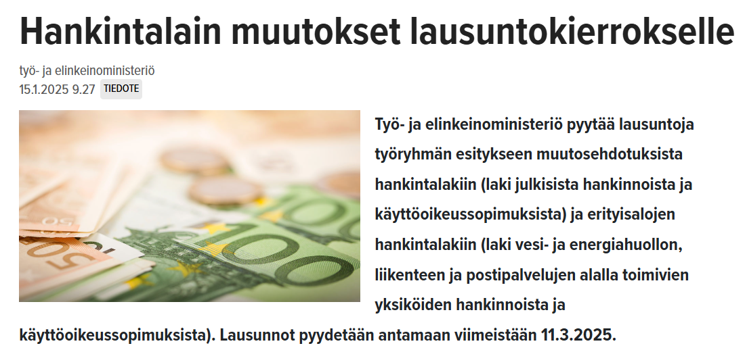
Hallitus perusti työryhmän jatkovalmisteluun
Työryhmän esitys jatkoi pääosin hallitusohjelman kirjauksia
Sidosyksikön (inhouse-yhtiön) omistukselle asetetaan 10 % vähimmäisomistusprosentti.
Hankintamenettely on keskeytettävä mikäli avoimessa menettelyssä on saatu vain yksi tarjous.
EU-kynnysarvon ylittävissä hankinnoissa velvoite jakaa osiin.
Suorahankinnan ilmoittamatta jättäminen sanktioidaan.
Yli 10 miljoonan euron hankinnoissa tulee velvoite markkinakartoitukseen ja hankintamallin arviointiin.

Slide 16


Erittäin aktiivinen lausuntokierros
Lausunnonantajia 607 – 2800 sivua tekstiä.
Lausunnonantajia yrittäjäjärjestöstä
  Suomen Yrittäjät.
  19/21 aluejärjestöä.
  35 paikallisyhdistystä.
  10 toimialajärjestöä.

Slide 17

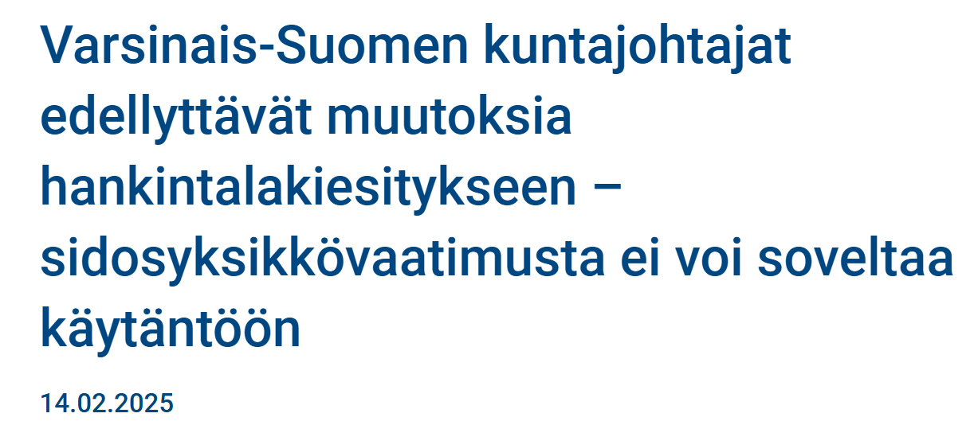

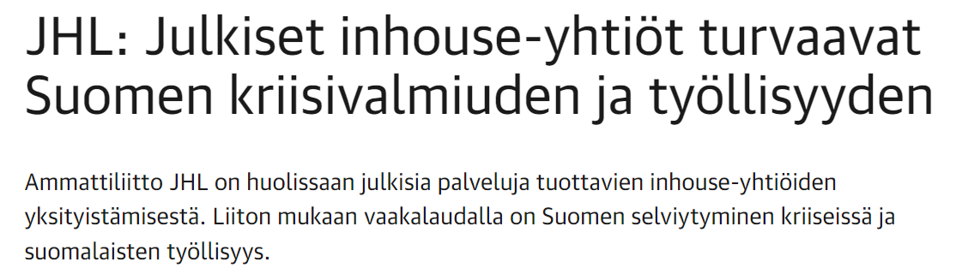
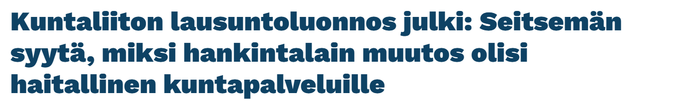
Julkinen sektori lähti estämään uudistusta
Notes:
19-20.3

Slide 18
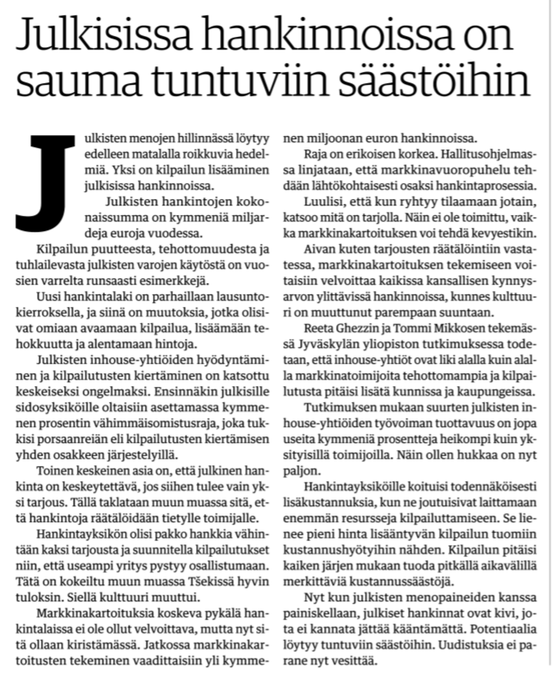
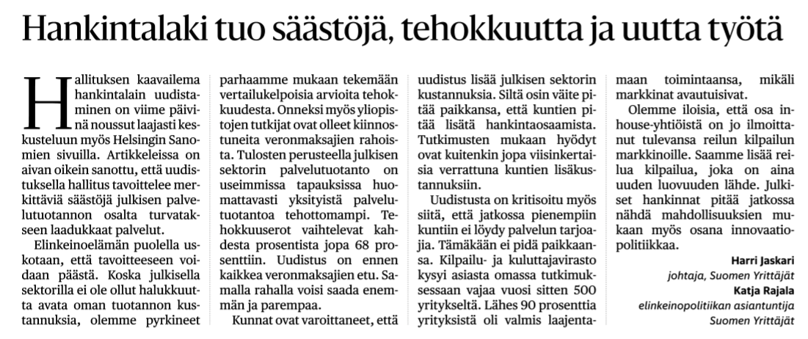
Vastalobbausta
Notes:
19-20.3

Slide 19
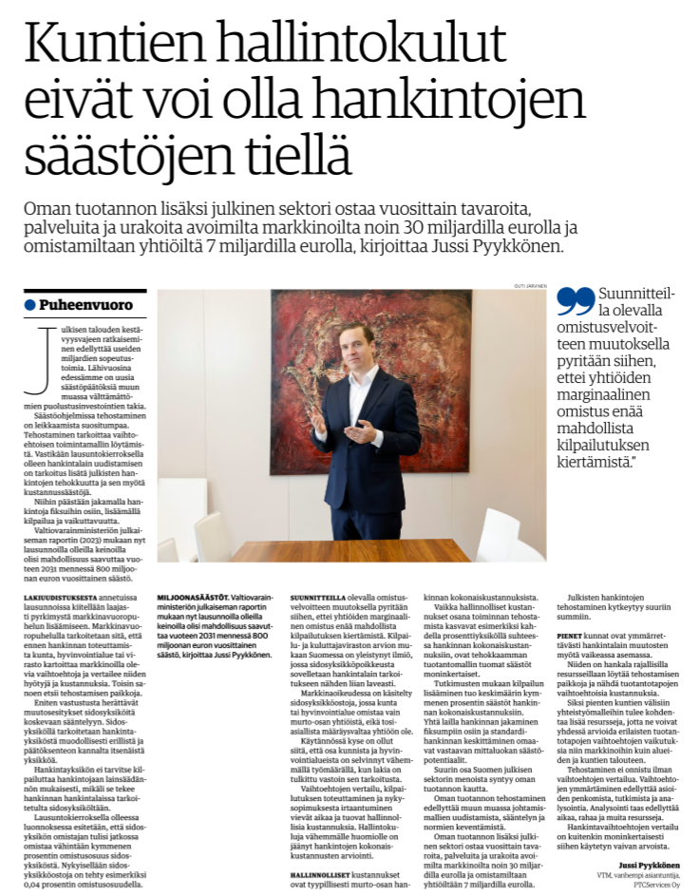
Asiallisia perusteluja
Mieluummin tehostamista kuin leikkaamista
Tehostaminen = vaihtoehtoisten toimintamallien löytämistä.
Nyt hankintalain lausunnoilla olevilla keinoilla on mahdollisuus jopa 800 meur. vuotuisiin säästöihin (VM 2023).
Vertailun on ajateltu tuovan lisää hallinnollisia kuluja.
Tehokkaamman tuotannon kautta tulevat säästöt ovat kuitenkin moninkertaisia.
Tutkimusten mukaan kilpailun lisääminen tuo keskimäärin 10 prosentin säästöt.

Slide 20
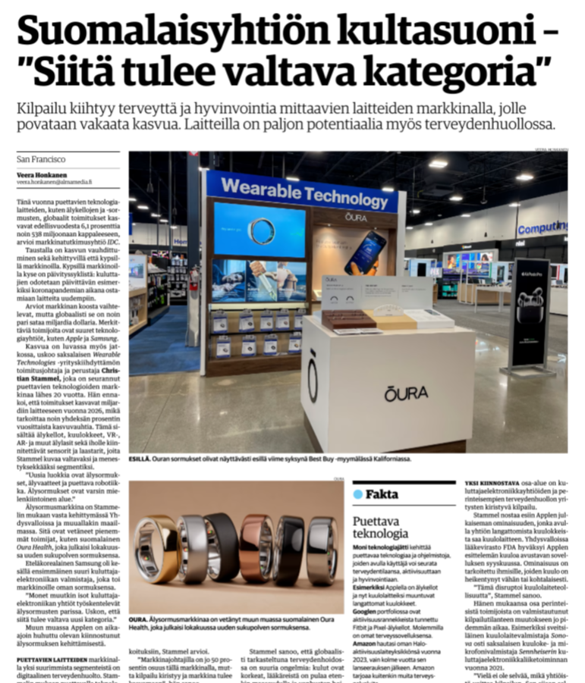
Uhkien sijasta mahdollisuuksia
Hankinnat voivat olla osa innovaatiopolitiikkaa
Notes:
19-20.3

Slide 21
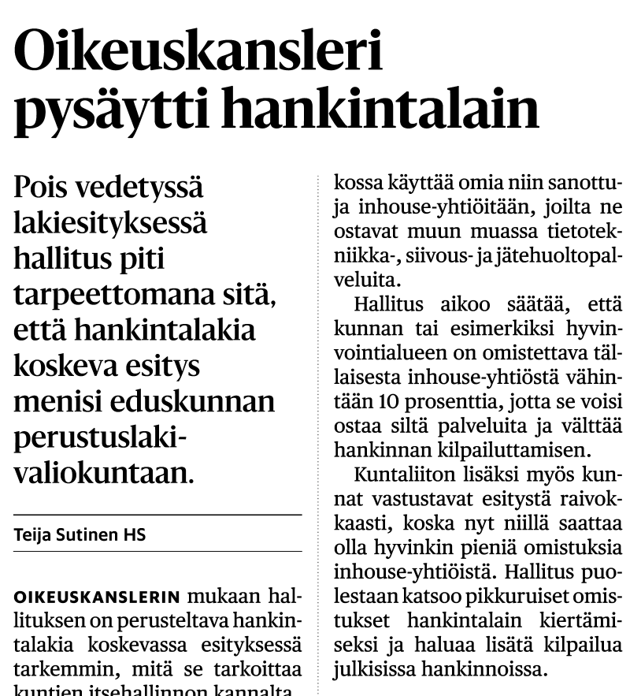
Viime päivien tapahtumia
Vaarantuuko kuntien itsehallinto?
HS 27.1.2026

Slide 22
Hallituksen
esitys eduskuntaan
SUURI
SALI
Eduskunnan
lähetekeskustelu
Suuri valiokunta
Ulkoasian valiokunta
Hallintovaliokunta
Lakivaliokunta
Liikenne- ja viestintävaliokunta
Maa- ja metsätalousvaliokunta
Puolustusvaliokunta
Sivistysvaliokunta
Talousvaliokunta
Työelämä- ja tasa-arvovaliokunta
Ympäristövaliokunta
Perustuslakivaliokunta
Valtiovarainvaliokunta
Tulevaisuusvaliokunta
Ensimmäinen käsittely
Toinen käsittely
UUSI LAKI
Valiokuntakäsittely

Slide 23

Enemmän yhteistyötä, josta kaikki osapuolet hyötyvät
Hankintalain uudistus ei ole vain tekninen muutos – se on mahdollisuus rakentaa reilumpaa, tehokkaampaa ja osallistavampaa yhteiskuntaa. Yrittäjät ovat valmiita tarjoamaan osaamistaan, kunhan kilpailu toimii ja markkinat ovat avoimia. Nyt on aika tehdä hankinnoista väline, joka tukee kasvua, innovaatioita ja alueellista elinvoimaa.
Kohti uutta hankintakulttuuria!

Slide 24
Enemmän vs. vähemmän kustannuksia
Etenkin hyvinvointialueilla ostopalveluja on vähennetty uskoen, että tällä saadaan kustannussäästöjä. Päätöksiä on tehty pitkälti mutu-tuntumalla, sillä hyvinvointialueilla ei ole systemaattista yksikkökustannuslaskentaa. Tällöin on mahdotonta tehdä tietoon pohjautuvia päätöksiä säästöjä koskien.
Hankintoihin liittyen tarvitaan entistä enemmän dataa, jotta niitä voidaan johtaa ja toteuttaa suunnitelmallisesti. Tätä osaltaan tulee edesauttamaan hankintatietovaranto.
  Hankintatietovaranto on valtakunnallinen julkisten hankintojen tietovarasto, johon kootaan keskitetysti kuntien, hyvinvointialueiden ja valtion kilpailutuksiin sekä ostolaskuihin liittyvät tiedot. Sen tavoitteena on parantaa julkisten hankintojen läpinäkyvyyttä, tehostaa tiedolla johtamista ja mahdollistaa hankintojen vertailu ja analysointi koko hankinnan elinkaaren ajalta.

Slide 25
Pitkäjänteinen yhteistyö kantaa hankinnoissakin
Kuntien ja hyvinvointialueiden tulisi rakentaa yhteistyötä yritysten kanssa pitkäjänteisesti ja säännöllisesti.
  Tämä kehittää markkinaymmärrystä.
  Lisää molemmin puolista luottamusta.
  Lisää ymmärrystä eri osapuolien tilanteista, tarpeista ja tarjonnasta.
  Mikäli yhteydessä ollaan vasta hankintojen yhteydessä, ollaan myöhässä.
  → Uusi hankintakulttuuri rakentuu suunnitellun ja johdetun yhteistyön ympärille.

Slide 26
Hankintaneuvonta apu hankintojen viidakkoon
Hankintaneuvonta kehittää hankintayksiköiden ja tarjoajien välistä vuoropuhelua. Palvelun tarkoituksena on saada hankintayksiköt pyytämään tarjouksia niin, että tarjouksen jättäminen on pk-yrityksille mahdollista. Hankintaneuvonnalla pyritään myös aktivoimaan pk-yrityksiä tarjousten jättämisessä.
Hankintaneuvonnan vahvuus on, että alueelliset neuvojat tunteva alueen erityispiirteet ja toimijat. Neuvonta on veloituksetonta ja sitä on saatavilla kattavasti ympäri Suomen. Neuvonnan saamiseksi ei tarvitse olla Suomen Yrittäjien jäsen. Neuvonnan osarahoittaa työ- ja elinkeinoministeriö.

Slide 27

Edunvalvonnassa ei ole pikavoittoja jaossa
Keskeistä on valita merkitykselliset teemat/epäkohdat.
Suunnitelkaa ja kiteyttäkää mihin haluatte muutosta.
Päättäkää ja päivittäkää askelmerkit.
Kuka tekee, mitä tekee, kuka tapaa, missä tapaa.
Seuratkaa ja selvittäkää, missä asian suhteen mennään.
Olkaa sinnikkäitä ja iloitkaa yhdessä osavoitoista! Asioita muutetaan pala palalta ja askel askeleelta.

